Slide 1


Slide 2
Дорогие дети, я приглашаю вас в путешествие по морю . В пути вас ждут интересные задания. Вы должны будете показать свои знания, умения, сообразительность. Желаю удачи!!! Фея «Математики».

Slide 3
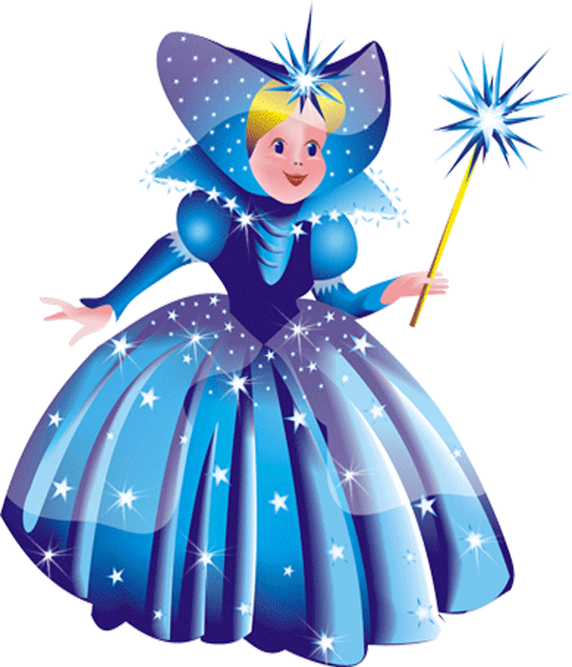

Slide 4



Slide 5
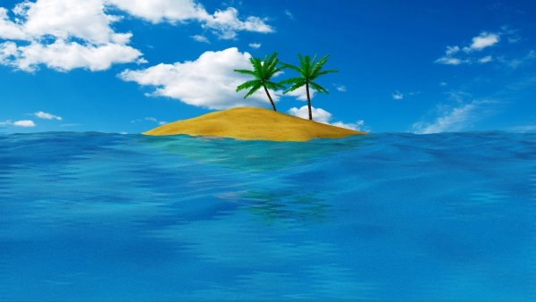
ОСТРОВ «ГЕОМЕТРОЧЕСКИХ ФИГУР»

Slide 6
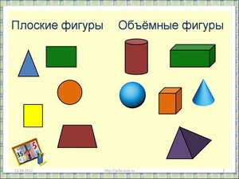

Slide 7
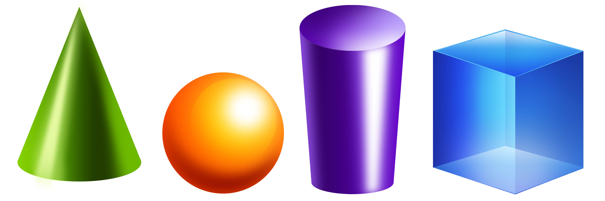

Slide 8

НАЙДИ ЛИШНЮЮ ФИГУРУ

Slide 9
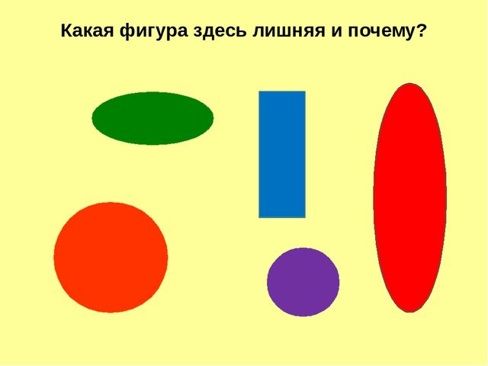

Slide 10
НАЙДИ ЛИШНЮЮ ФИГУРУ

Slide 11
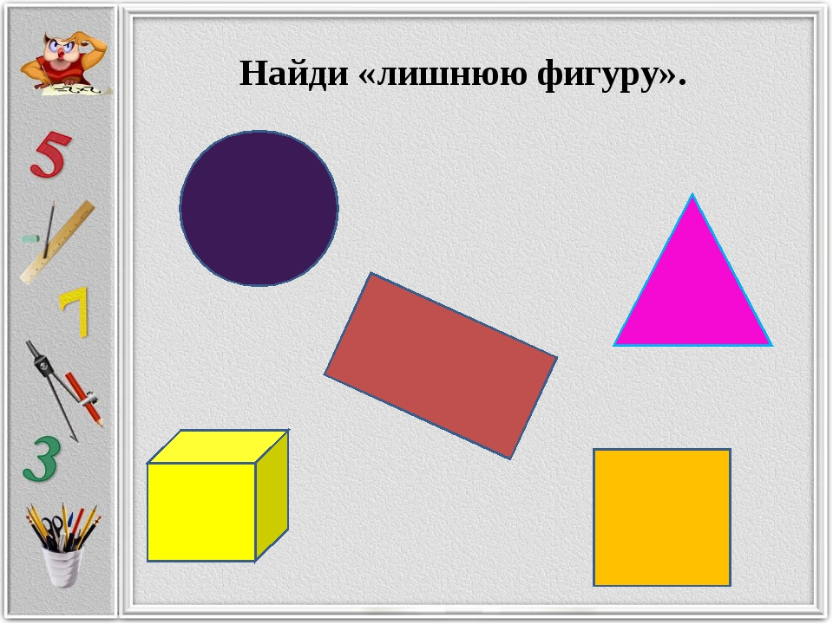

Slide 12
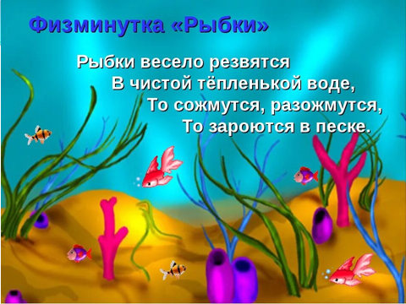

Slide 14
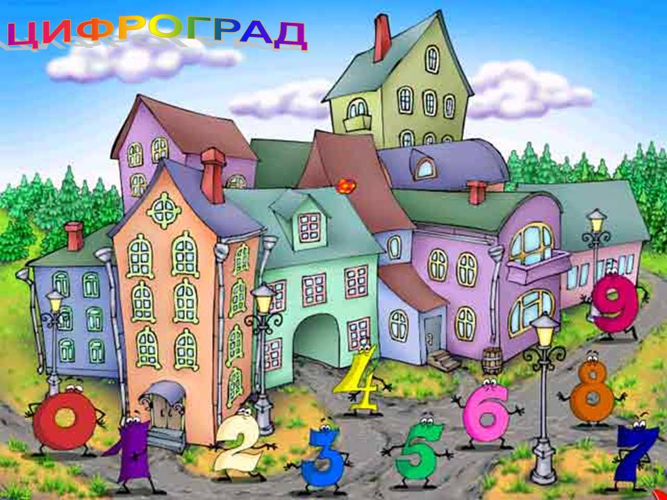

Slide 15

Назови пропущенные числа
2
4
10
6
8
1
3
5
7
9

Slide 16
«Назови числа»
7
9
3
4
5
8
1
2
3
4
5
6

Slide 17

«Назови соседей числа»
5
6
7
1
2
3
4
5
6
8
9
10

Slide 18
Игра «Живые цифры»

Slide 20

Остров «Молчанка».

Slide 21
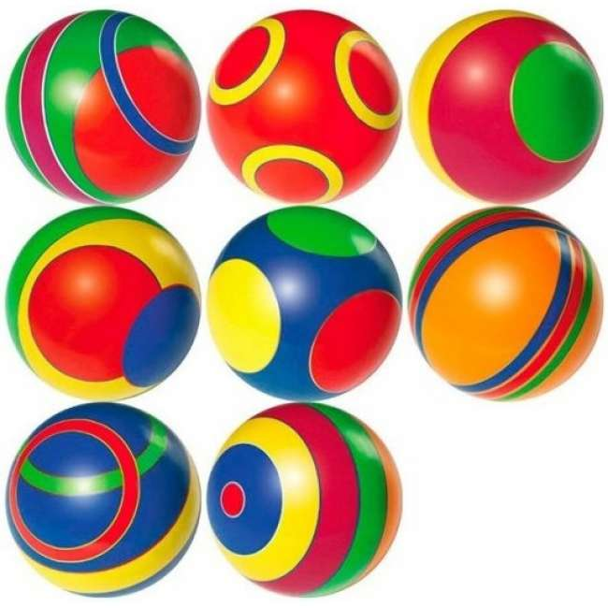

Slide 22
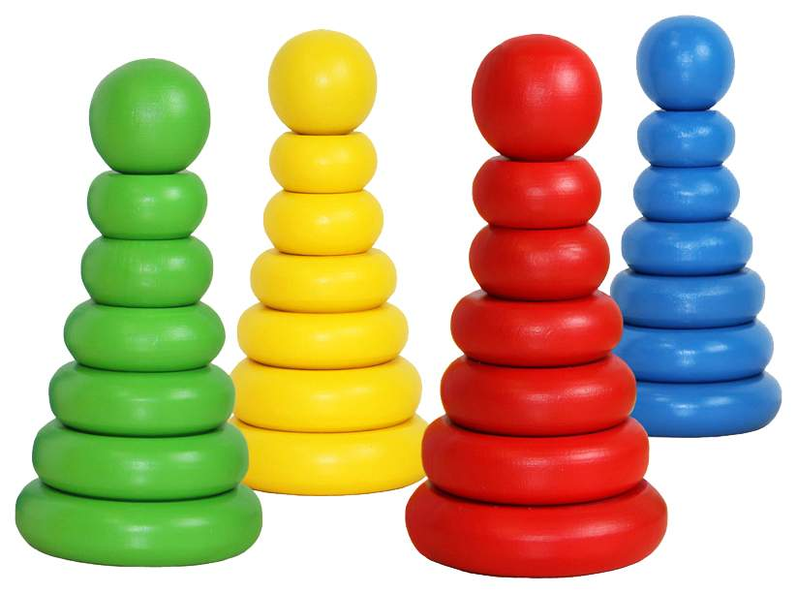

Slide 23
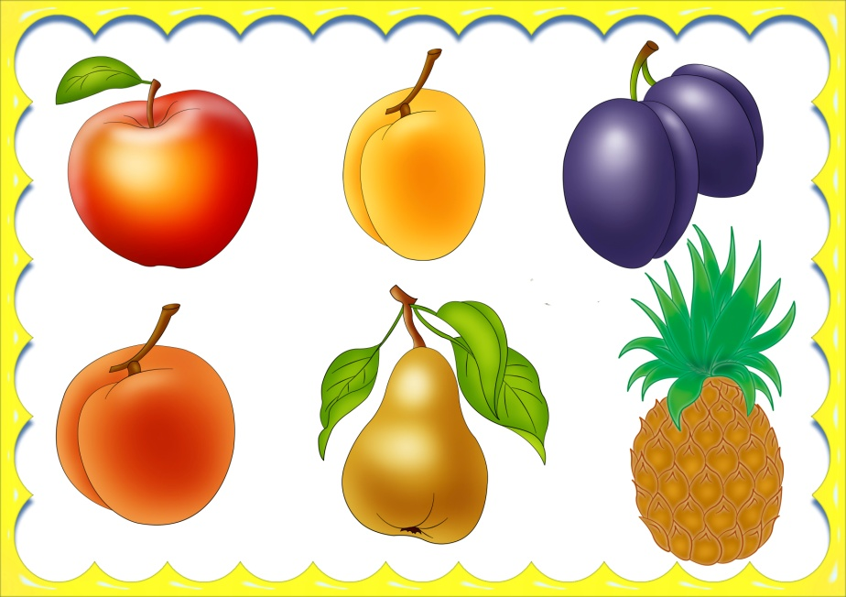

Slide 24
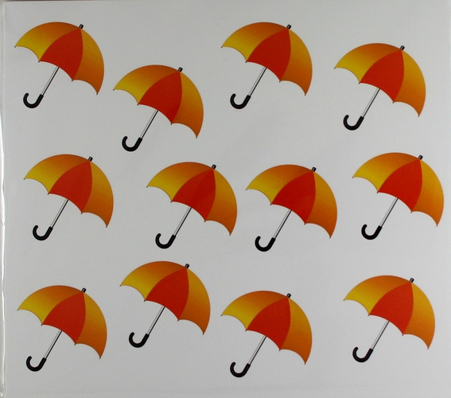

Slide 25
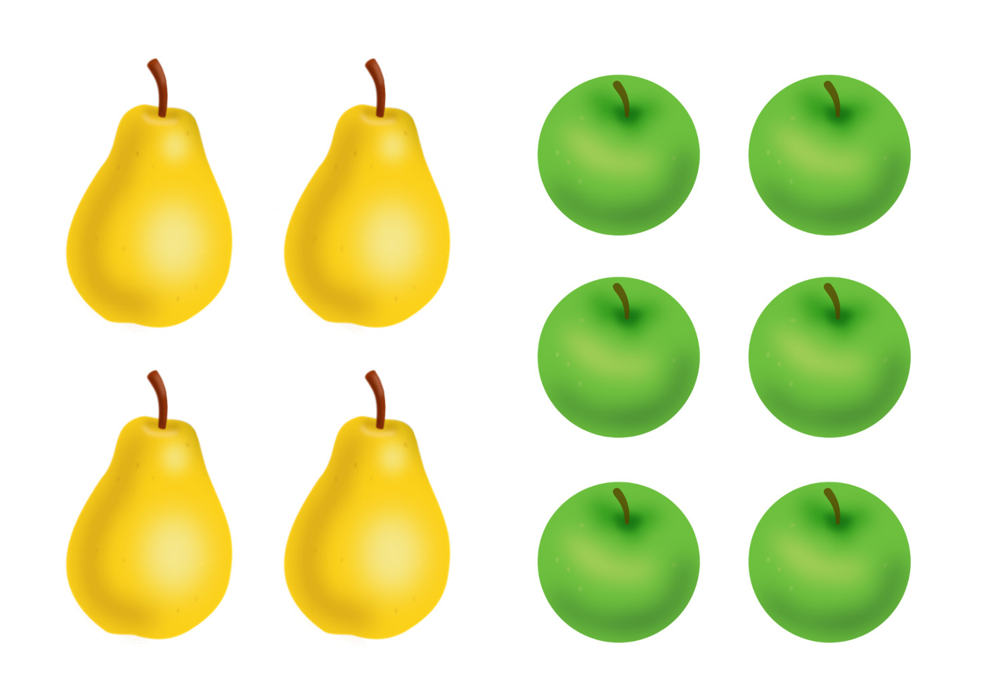

Slide 27

«ОСТРОВ ЗАДАЧЕК»

Slide 28
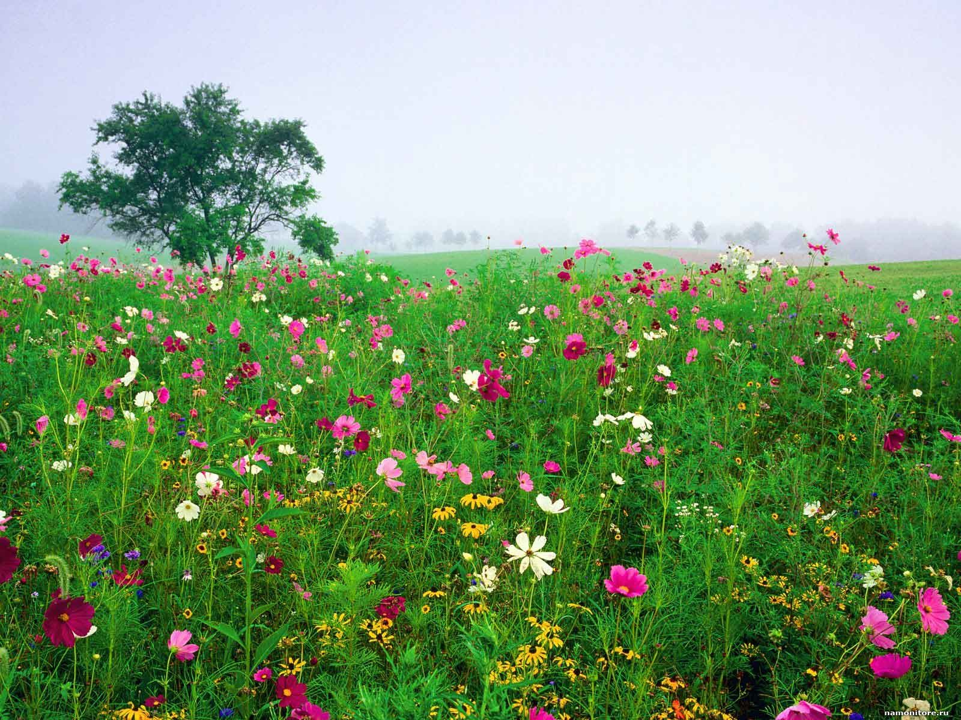


?

Slide 29
3+1=4

Slide 30
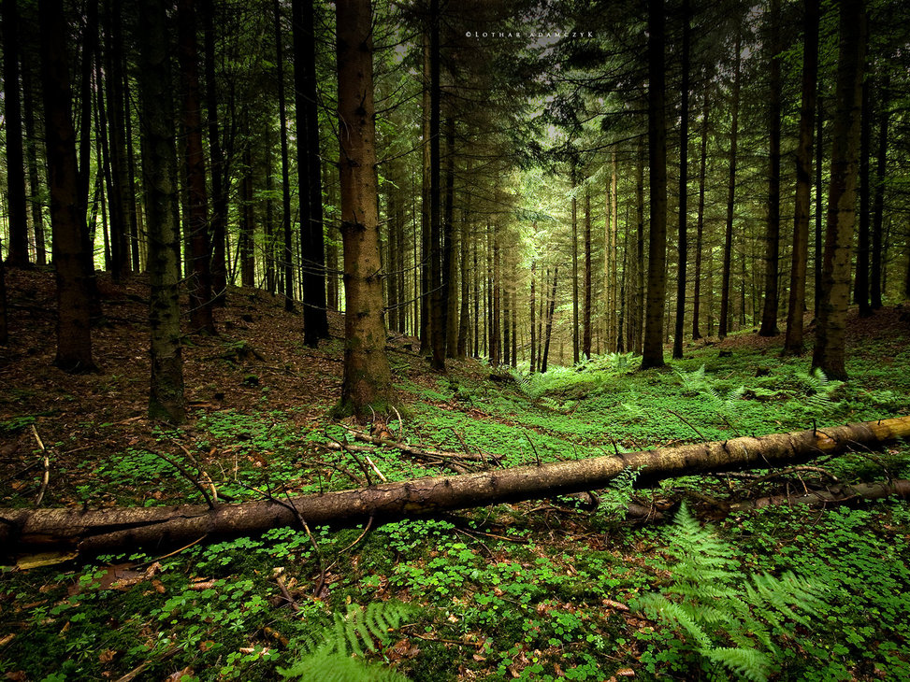

?

Slide 31
7-3=4

Slide 32
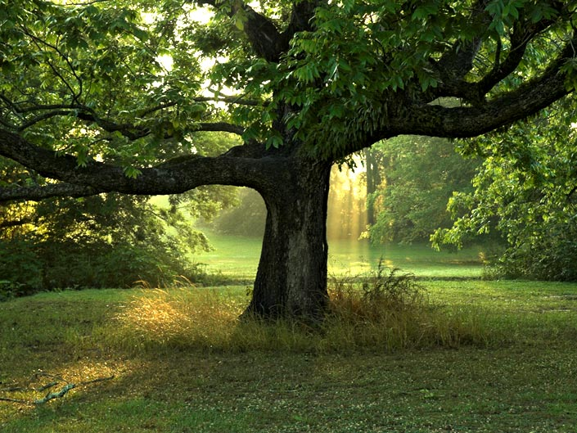
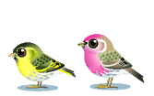

?

Slide 33
2+3=5

Slide 34
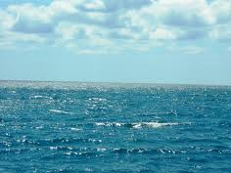


Slide 35
?

Slide 36
6-2=4

Slide 38


